Slide 1
Казанский (Приволжский) Федеральный Университет
Редкоземельные элементы в метаморфических породах кристаллического фундамента Татарстана.
Хусаинов Рафаэль Риязович. Rafael.Khousainov@gmail.com

Slide 2
Цели:
1) Изучение закономерностей распределения лантаноидов в породах кристаллического фундамента,
2) Определить взаимосвязь РЗЭ с оксидами главных породообразующих элементов,
3) Определить факторы влияющие на концентрацию (рассеивание) лантаноидов,
4) Индикаторная роль РЗЭ в породах изучаемой территории.

Slide 3
Объект исследования
В основу настоящей работы положены результаты исследования метаморфических пород, вскрытых скважиной 20009 (Новоелховский блок), пробуренной на территории республики Татарстана.
Кристаллический фундамент Татарского свода сложен метаморфическими комплексами архей-протерозойского возраста, представляющими собой ассоциации преобразованных в условиях прогрессивного и регрессивного метаморфизма пород различного происхождения.

Slide 4
Породы исследуемого объекта:
Большечеремшанская серия:
Интервалы в метрах: 1870 – 2026; 2325 – 3117; 4428 – 5480.
Породы: Высокоглиноземистые кристаллосланцы и гнейсы с прослоями гранитоидов с гранатом, иногда с кордиеритом и силлиманитом.
Отрадненская серия: Интервалы в метрах: 2026 – 2335; 3117 – 4428.
Породы: Биотит-пироксеновые, биотоит-афибол-пироксеновые кристаллосланцы и гнейсы (свияжский комплекс). Амфиболовые, биотитовые кристаллосланцы и гнейсы, биотитовые плагиогнейсы (диафторез).

Slide 5
Методика
Для решения поставленных задач исследовались результаты полученные на ICP спектрометре и результаты химических анализов. Оригинальная таблица представлена в виде матрицы 150*45 (строк*столбцов).
Для решения подобных задач, эффективными является следующие методы:
Статистическая обработка,
Нормирование к эталону,
Изучение средних значений,
Графическое представление.

Slide 6
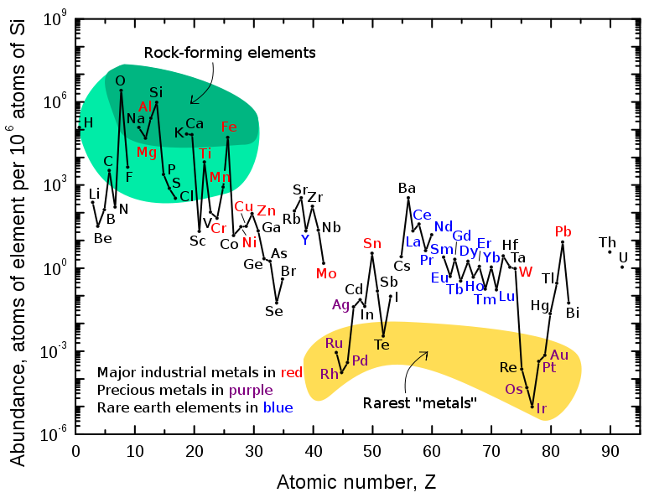
Лантаноиды
Лантаноиды относятся к редкоземельным элементам. Они образуют непрерывный ряд от лантана до лютеция. Крайние ряды члены этого ряда – наиболее легкие (лантан, церий) и наиболее тяжелые (иттербий и лютеций), заметно отличаются друг от друга, что создает возможность разделения (фракционирования) в природе в зависимости от изменения физико-химических условий. Тем самым предопределяется обратная сторона, возможность - по характеру распределения РЗЭ судить о физико-химических особенностях процессов формирования горных пород и минералов.
Таким образом общие тенденции изменения концентрации лантаноидов в породе обусловлены геолого-геохимическими процессами, что позволяет рассматривать изменения в концентрациях последних и их в соотношениях, как индикаторную роль минералообразующей среды. Данная тенденция отражаться, как на отдельных минералах с избирательными свойствами так и на породе в целом.

Slide 7
Кристаллохимическая группировка РЗЭ
Лантано́иды (лантани́ды) — семейство из 14 химических элементов III группы 6-го периода периодической таблицы. Семейство состоит из церия, празеодима, неодима, прометия, самария, европия, гадолиния, тербия, диспрозия, гольмия, эрбия, тулия, иттербия и лютеция.
Период | III группа | Лантаноиды |  | РЗЭ
 |  | Ln | Подгрупы
4 | Sc | Lu | Скандиевая | Иттриевая
 |  | Yb
 |  | Tu
 |  | Er
5 | Y | Ho | Иттриевая
 |  | Dy
 |  | Tb
 |  | Gd |  | Цериевая
 |  | Tb
 |  | Gd
 |  | Eu
 |  | Sm
6 | La | Nd | Лантановая
 |  | Pr
 |  | Ce

Slide 8
Корреляционная матрица лантаноидов и иттрия
 | La | Ce | Pr | Nd | Sm | Eu | Gd | Tb | Dy | Ho | Er | Tm | Yb | Lu | Y
La | 1,00 | 0,76 | 0,78 | 0,79 | 0,77 | 0,56 | 0,72 | 0,65 | 0,58 | 0,51 | 0,46 | 0,33 | 0,27 | 0,34 | 0,43
Ce | 0,76 | 1,00 | 0,97 | 0,97 | 0,94 | 0,77 | 0,92 | 0,87 | 0,77 | 0,71 | 0,70 | 0,55 | 0,12 | 0,26 | 0,62
Pr | 0,78 | 0,97 | 1,00 | 0,99 | 0,96 | 0,79 | 0,95 | 0,90 | 0,81 | 0,75 | 0,72 | 0,58 | 0,20 | 0,31 | 0,66
Nd | 0,79 | 0,97 | 0,99 | 1,00 | 0,98 | 0,77 | 0,96 | 0,92 | 0,83 | 0,75 | 0,72 | 0,59 | 0,25 | 0,34 | 0,68
Sm | 0,77 | 0,94 | 0,96 | 0,98 | 1,00 | 0,73 | 0,96 | 0,94 | 0,85 | 0,78 | 0,75 | 0,61 | 0,31 | 0,38 | 0,71
Eu | 0,56 | 0,77 | 0,79 | 0,77 | 0,73 | 1,00 | 0,75 | 0,70 | 0,64 | 0,60 | 0,60 | 0,50 | 0,18 | 0,28 | 0,53
Gd | 0,72 | 0,92 | 0,95 | 0,96 | 0,96 | 0,75 | 1,00 | 0,95 | 0,89 | 0,82 | 0,79 | 0,67 | 0,31 | 0,38 | 0,74
Tb | 0,65 | 0,87 | 0,90 | 0,92 | 0,94 | 0,70 | 0,95 | 1,00 | 0,95 | 0,91 | 0,89 | 0,79 | 0,45 | 0,48 | 0,87
Dy | 0,58 | 0,77 | 0,81 | 0,83 | 0,85 | 0,64 | 0,89 | 0,95 | 1,00 | 0,94 | 0,91 | 0,85 | 0,57 | 0,57 | 0,92
Ho | 0,51 | 0,71 | 0,75 | 0,75 | 0,78 | 0,60 | 0,82 | 0,91 | 0,94 | 1,00 | 0,93 | 0,91 | 0,60 | 0,60 | 0,92
Er | 0,46 | 0,70 | 0,72 | 0,72 | 0,75 | 0,60 | 0,79 | 0,89 | 0,91 | 0,93 | 1,00 | 0,92 | 0,58 | 0,57 | 0,94
Tm | 0,33 | 0,55 | 0,58 | 0,59 | 0,61 | 0,50 | 0,67 | 0,79 | 0,85 | 0,91 | 0,92 | 1,00 | 0,64 | 0,62 | 0,91
Yb | 0,27 | 0,12 | 0,20 | 0,25 | 0,31 | 0,18 | 0,31 | 0,45 | 0,57 | 0,60 | 0,58 | 0,64 | 1,00 | 0,79 | 0,69
Lu | 0,34 | 0,26 | 0,31 | 0,34 | 0,38 | 0,28 | 0,38 | 0,48 | 0,57 | 0,60 | 0,57 | 0,62 | 0,79 | 1,00 | 0,63
Y | 0,43 | 0,62 | 0,66 | 0,68 | 0,71 | 0,53 | 0,74 | 0,87 | 0,92 | 0,92 | 0,94 | 0,91 | 0,69 | 0,63 | 1,00
Th | 0,63 | 0,68 | 0,70 | 0,69 | 0,68 | 0,47 | 0,69 | 0,65 | 0,59 | 0,56 | 0,54 | 0,43 | 0,26 | 0,29 | 0,51
Sc | 0,01 | 0,14 | 0,20 | 0,21 | 0,26 | 0,26 | 0,29 | 0,43 | 0,49 | 0,53 | 0,57 | 0,63 | 0,63 | 0,61 | 0,63

Slide 9
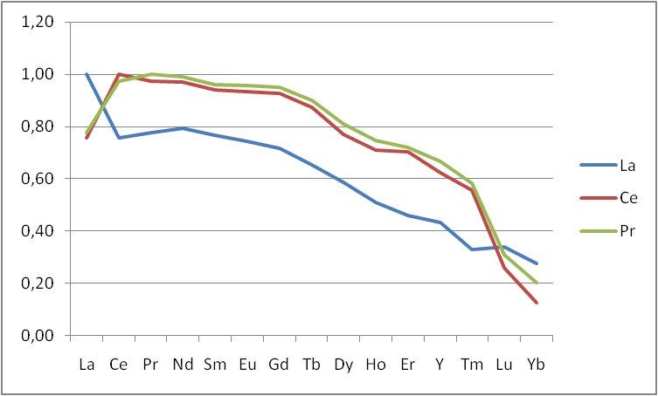
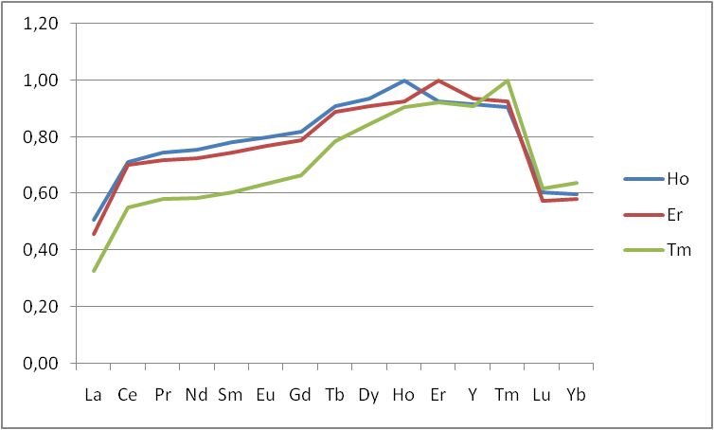
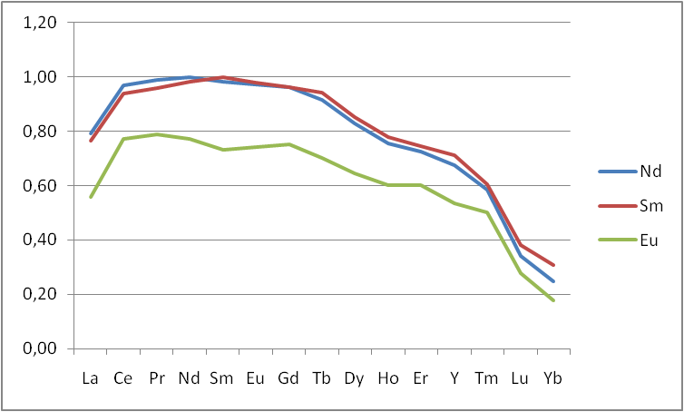
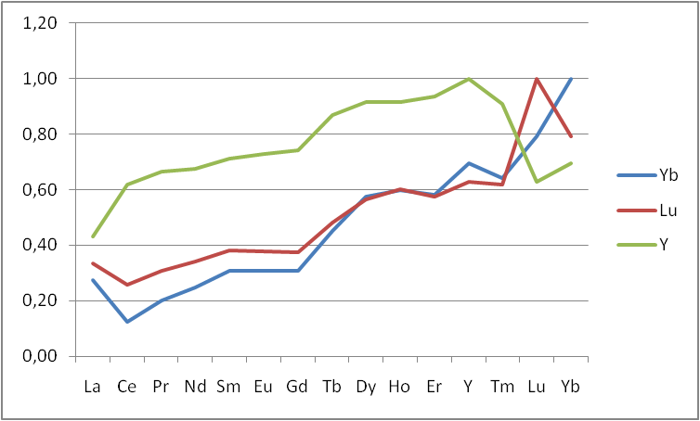
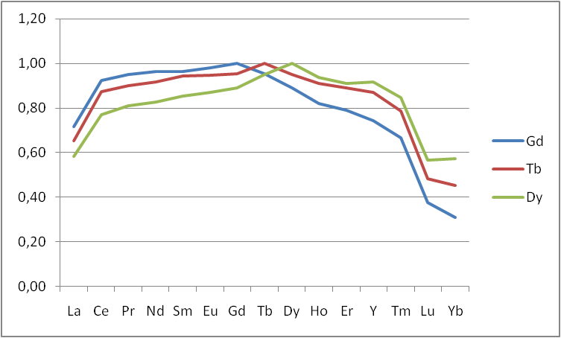
Особенности поведения коэффициентов корреляции*.

Slide 10
Европиевые аномалии
По данным корреляционной матрицы
Нормированная к хондритовым метеоритам

Slide 11
Корреляционная матрица лантаноидов и иттрия с оксидами породообразующих элементов
 | La | Ce | Pr | Nd | Sm | Eu | Gd | Tb | Dy | Ho | Er | Tm | Yb | Lu | Y
H₂O | 0,02 | 0,03 | -0,02 | -0,02 | -0,02 | -0,01 | -0,02 | -0,03 | -0,08 | 0,02 | -0,01 | 0,06 | -0,04 | 0 | -0,04
SiO₂ | -0,01 | -0,06 | -0,1 | -0,13 | -0,17 | -0,19 | -0,19 | -0,25 | -0,27 | -0,28 | -0,25 | -0,3 | -0,3 | -0,35 | -0,29
Al₂O₃ | 0,34 | 0,14 | 0,18 | 0,18 | 0,18 | 0,32 | 0,2 | 0,17 | 0,19 | 0,15 | 0,11 | 0,11 | 0,25 | 0,23 | 0,12
TiO₂ | 0,22 | 0,16 | 0,2 | 0,26 | 0,31 | 0,24 | 0,3 | 0,31 | 0,33 | 0,28 | 0,25 | 0,26 | 0,42 | 0,46 | 0,3
Fe₂O₃ | -0,07 | -0,02 | 0,03 | 0,07 | 0,14 | 0,07 | 0,11 | 0,23 | 0,3 | 0,34 | 0,31 | 0,4 | 0,58 | 0,59 | 0,42
FeO | 0,01 | 0,04 | 0,09 | 0,14 | 0,22 | 0,14 | 0,21 | 0,3 | 0,35 | 0,35 | 0,32 | 0,38 | 0,55 | 0,58 | 0,41
MnO | -0,04 | -0,03 | 0,02 | 0,07 | 0,16 | 0,04 | 0,16 | 0,3 | 0,39 | 0,42 | 0,4 | 0,48 | 0,69 | 0,63 | 0,51
CaO | 0,02 | -0,09 | -0,09 | -0,03 | 0,01 | -0,06 | -0,03 | 0 | 0,01 | -0,04 | -0,02 | -0,06 | 0,12 | 0,06 | 0,01
MgO | -0,02 | 0,12 | 0,15 | 0,19 | 0,23 | 0,24 | 0,24 | 0,3 | 0,32 | 0,31 | 0,32 | 0,33 | 0,35 | 0,43 | 0,36
Na₂O | 0,26 | -0,02 | -0,02 | 0,01 | 0,01 | 0,06 | -0,02 | -0,07 | -0,06 | -0,12 | -0,11 | -0,16 | 0,05 | -0,02 | -0,11
K₂O | 0,33 | 0,18 | 0,18 | 0,17 | 0,13 | 0,23 | 0,15 | 0,08 | 0,08 | 0,05 | 0 | -0,03 | -0,01 | 0 | -0,03
P₂O₅ | 0,32 | 0,17 | 0,2 | 0,25 | 0,32 | 0,14 | 0,29 | 0,31 | 0,3 | 0,23 | 0,18 | 0,12 | 0,32 | 0,17 | 0,26

Slide 12
Таким образом:
1) В изучаемом объекте Ln + Y разделены на 3 группы:
La, Ce, Pr, Nd, Sm, Eu, Gd
Tb, Dy, Ho, Er, +Y
Tm, Yb, Lu
Эти группы отражающие реальные особенности процессов минералообразования. Разделение основано на принципе различия в поведения (изменения направления) корреляционных связей между представителями групп и элементов.
2) Отмечена тенденция накопления легких РЗЭ в минералах содержащих К2О и N2О,т.е. для минералов рядя K, Na (возможно и Ba) характерны селективные цериевые составы РЗЭ. К тому же надо отметить, что концентрация в калиевых минералах выше чем в натриевых, это связано с тем что растворимость в калиевых щелочных растворах, и предположительно в минералах , выше чем в натриевых.
Для минералов Fe - Mn ряда характерны «иттриевые» составы РЗЭ.

Slide 13
Средние содержания лантаноидов и итрия в г/т по типам пород
Серия | Порода | La | Ce | Pr | Nd | Sm | Eu | Gd | Tb | Dy | Ho | Er | Tm | Yb | Lu | Y
Черемшанская | Bi | 48,69 | 87,13 | 9,39 | 34,53 | 5,59 | 0,91 | 7,25 | 0,49 | 1,95 | 0,30 | 0,75 | 0,07 | 1,00 | 0,14 | 7,11
 | Bi-Gr | 28,06 | 37,86 | 5,02 | 17,02 | 3,02 | 0,80 | 3,88 | 0,42 | 2,27 | 0,45 | 1,10 | 0,17 | 1,89 | 0,30 | 11,96
 | Bi-Px | 26,16 | 30,16 | 3,48 | 12,90 | 2,60 | 0,52 | 2,97 | 0,29 | 1,19 | 0,20 | 0,48 | 0,07 | 1,43 | 0,10 | 5,83
 | Bi-Sill | 28,15 | 49,19 | 6,27 | 19,53 | 3,47 | 1,00 | 4,64 | 0,51 | 2,30 | 0,47 | 1,29 | 0,17 | 1,64 | 0,24 | 12,69
 | Gr-Sill-Bi | 38,31 | 72,30 | 8,64 | 32,26 | 5,72 | 1,00 | 6,60 | 0,77 | 3,78 | 0,71 | 1,84 | 0,22 | 2,88 | 0,32 | 18,71
Отрадненская | Bi | 17,44 | 28,80 | 3,22 | 11,44 | 2,22 | 0,94 | 3,40 | 0,31 | 1,40 | 0,25 | 0,65 | 0,10 | 1,15 | 0,18 | 6,56
 | Bi-Gr | 17,30 | 28,71 | 3,24 | 11,45 | 2,22 | 0,94 | 3,41 | 0,30 | 1,38 | 0,25 | 0,64 | 0,10 | 1,12 | 0,17 | 6,45
 | Bi-Px | 18,94 | 18,56 | 2,31 | 8,66 | 1,83 | 0,72 | 2,17 | 0,27 | 1,34 | 0,25 | 0,65 | 0,09 | 1,80 | 0,25 | 7,68
 | Px | 25,14 | 30,48 | 4,03 | 16,50 | 3,75 | 0,69 | 4,16 | 0,48 | 2,51 | 0,40 | 0,93 | 0,11 | 2,24 | 0,23 | 9,46

Slide 14
Резюмируя таблицу средних содержаний лантаноидов и иттрия хотелось бы остановиться на следующих пунктах:
Содержание легких лантаноидов в большечеремшанской серии выше чем в породах отрадненской. Разрушение Fe-Mn минералов и сохранность Q-ПШ компоненты во время осадконакопления, способствует сохранности легких лантанидов в породах метоосадочного происхождения Последующий метаморфизм не приводит к изменению химизма, но может вызвать перераспределение лантаноидов в минералах.
Значения и соотношения суммы легких и тяжелых лантаноидов, может рассматриваться как индикаторное для решение вопросов о первичном облике породы. Данная тенденция подтверждается на изучаемом объекте.

Slide 15
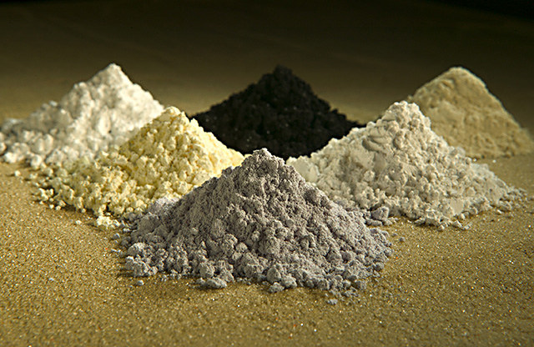
Спасибо за внимание

